Slide 1
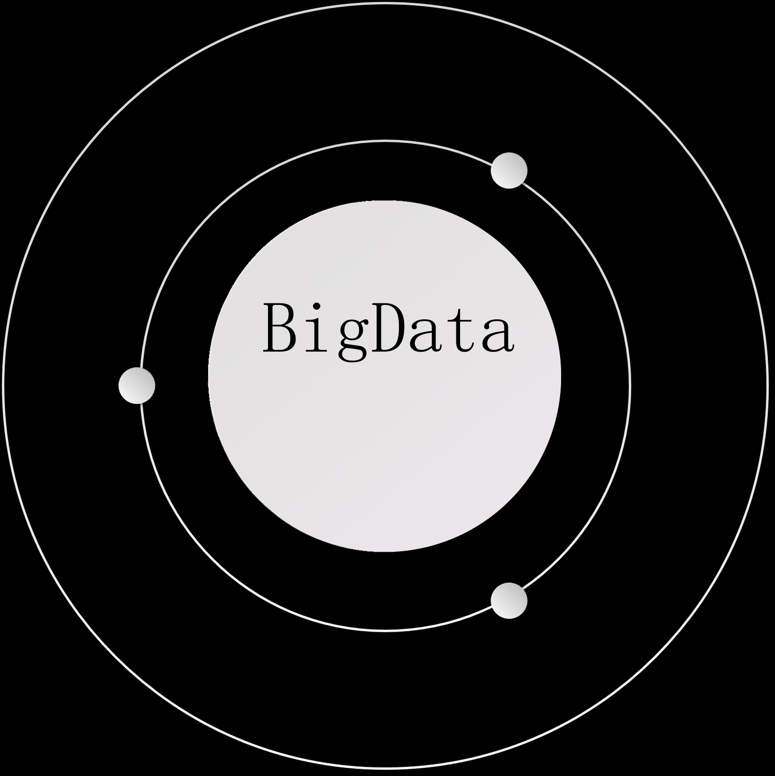
构建大数据共享
开放社会环境调查

Slide 2
目录
Content
调查背景与目标
介绍此次社会实践主题所处的社会背景与社会实践的目标
调查结果分析与建议
介绍此次社会实践得到的结论与相应建议
调查成果展示
展示此次社会实践的调查报告以及大数据开放共享平台

Slide 3
Part
1
调查背景与目标
介绍此次社会实践主题所处的社会背景与社会实践的目标

Slide 4







Part 1 调查背景
。。。
Notes:
一方面，随着互联网IT技术不断发展，各企业、政府部门的数据量都在不断增长。数据只是数据，经过加工后才能产生巨大的价值。部分企业、部门对于数据加工，挖掘价值的能力可能有所欠缺。即手握大量的数据，但是无法挖掘其潜在价值。另一方面，高校，研究院等具有较高研究能力的部门，手握的数据量并却不丰富。双方存在矛盾点。

Slide 5
Part 1 调查背景
国家《十三五规划刚要》中明确提出实施国家大数据战略,把大数据作为基础性战略资源,全面实施促进大数据发展行动,加快推动数据资源共享开放和开发应用,助力产业转型升级和社会治理创新。

Slide 6
Part 1 调查目标
本次社会实践希望通过前期调查研究、资料整理、技术实现，了解当前大数据共享社会构建的推进情况和困难，并提出相应的意见和建议，同时依托学院和上海市气象局的大数据应用战略合作关系，试点完成气象大数据开放平台的搭建。

Slide 7
Part
2
调查结果分析与建议
介绍此次社会实践得到的结论与相应建议

Slide 8
Part 2 调查结果分析与建议
样本 | 行政级别 | 所在地区 | 开放数据门户名称 | 门户网址
北京市 | 直辖市 | 华北地区 | 北京市政务数据资源网 | www.bjdata.gov.cn
上海市 | 直辖市 | 华东地区 | 上海市政府数据服务网 | www.datashanghai.gov.cn
武汉市 | 副省级市 | 华中地区 | 武汉市政府公开数据服务网 | www.wuhandata.gov.cn
无锡市 | 准副省级市 | 华东地区 | 无锡市政府数据服务网 | opendata.wuxi.gov.cn
湛江市 | 地级市 | 华南地区 | 湛江数据服务网 | data.zhanjiang.gov.cn
宁波市海曙区 | 副省级市下辖区 | 华东地区 | 海曙区开放数据门户 | data.haishu.gov.cn
佛山市南海区 | 地级市下辖区 | 华南地区 | 数说南海 | data.nanhai.gov.cn
2016.7

Slide 9
Part 2 调查结果分析与建议

Slide 10
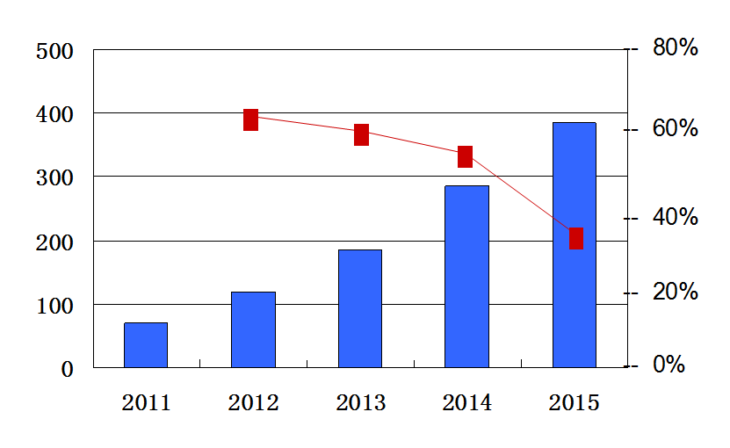
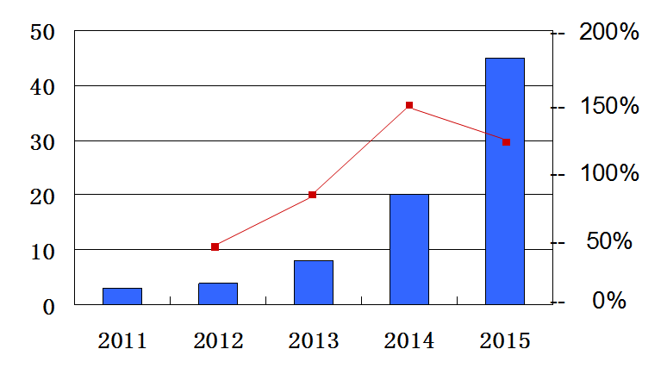
Part 2 调查结果分析与建议
全球大数据
中国大数据
市场规模/亿元
同比增长

Slide 11

Part 2 调查结果分析与建议
总结：
政府职能部门有大量的数据，但不知道如何去运用来造福公众。
企业、高校希望得到一手的、实时的数据，可是没有办法获取。
公开数据的内容、程度、范围没有一个确定的标准，无法完全保证数据的安全（尤其是涉及隐私、安全等问题），因而公开的数据使用的实用价值不达预期。
大数据企业之间分工不明确、交流合作不足、协同力度不够。
数据量十分庞大，缺少分析数据的人才。

Slide 12
Part 2 调查结果分析与建议
建议：
服务模式建议：共享信息资源型政府服务模式
管理机制建议：建立健全各项法规
数据安全措施建议：构建全面的数据安全保护体系

Slide 13
Part
3
调查成果展示
展示此次社会实践的调查报告以及大数据开放共享平台

Slide 14
Part 3 调查成果展示
受访人：何运超 职业：中国建设银行郴州分部网络工程师
Q3：这是一个大数据的时代，请谈一谈您所在的行业对大数据应用以及这些应用对您所在行业的影响。
A3：银行在利率，是否批贷款等等，都有大数据的辐射影响。还有个人信用评级也涉及到海量数据。但作为普通员工具体还是不太了解。

Slide 15
Part 3 调查成果展示
受访人：刘柏众 职业：华东师范大学软件工程专业研究生
Q3：在政府相关会议上，也提到了“一些引导社会经济发展的数据，不涉及国家机密的，都应该向公众开放。”您认为政府对公众开放大数据有哪些利与弊
A3：其利是显而易见的，保障了公众对非机密数据的知情权，促进了社会的公平公正，可有效阻止谣言的传播扩散，有得于政府科学民主执政等等；其弊也不容忽视，不法分子可通过对多个来源的非机密数据交叉分析，可推导出一些隐藏的涉及国家机密的数据，可能严重损害国家和人民的利益，另一方面如果数据公开方式途径不当，数据可能被曲解分析，甚至篡改，引起社会恐慌和动荡。

Slide 16
Part 3 调查成果展示
受访人：兰女士 职业：衢州市某医院医生
Q5：这是一个大数据的时代，请谈一谈您所在行业对大数据的应用以及这些应用对您所在行业带来的影响。
A5：作为医疗从业者，我们医院药房进药需要知道最缺哪种药，什么药要进货多少，这些都要根据前几年的数据得出。

Slide 17
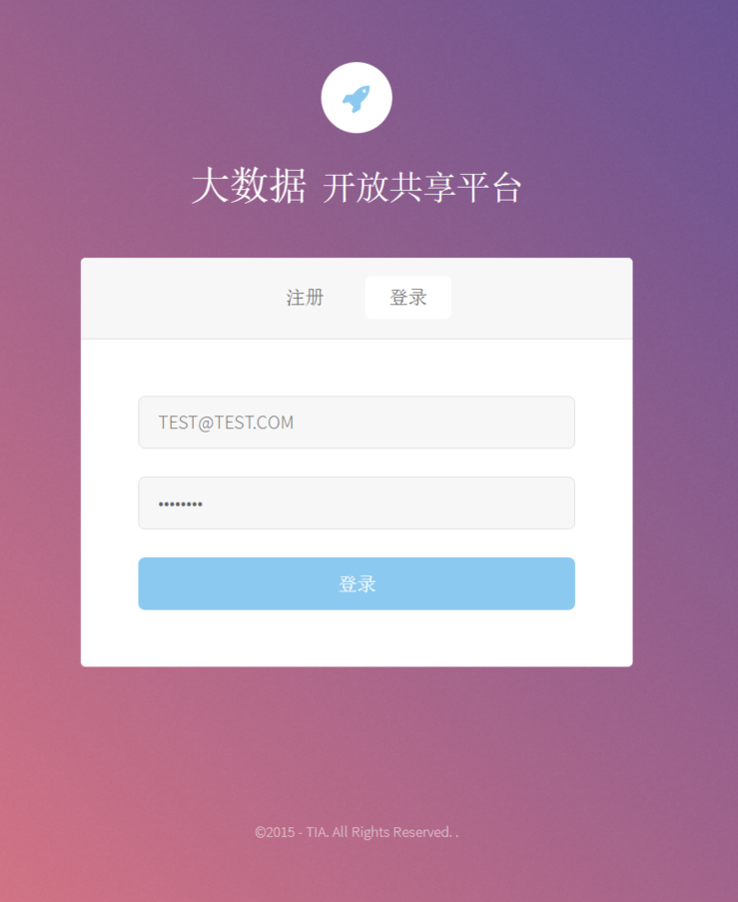

Part 3 调查成果展示

Slide 18
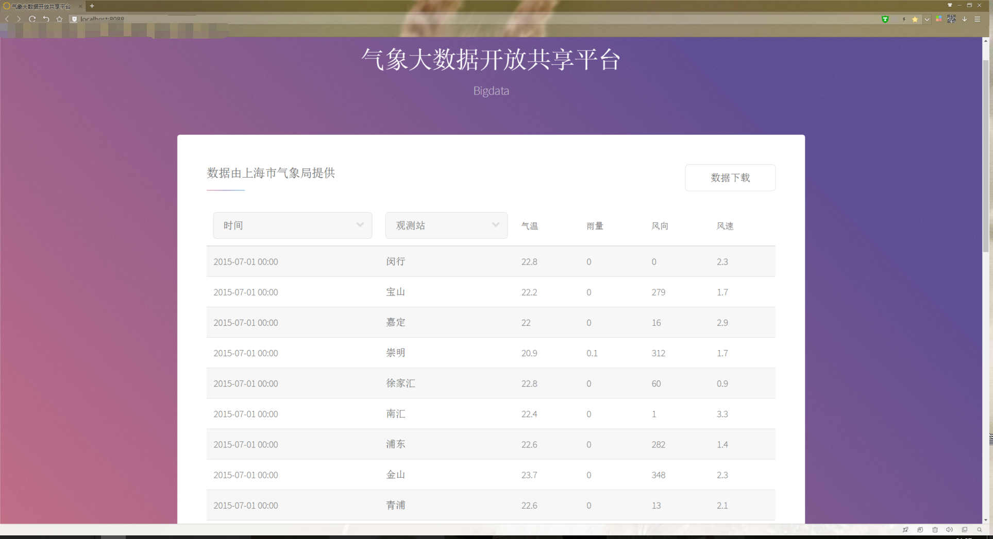
Part 3 调查成果展示

Slide 19
THANKS

